Slide 1
강화학습 9월 업무 추진계획
2025년
김선중 선임

Slide 2
강화학습 8월 실적
  강화학습 이론 파악
  강화학습 예제코드 작성
  서부발전 문제 적용 시도
강화학습 9월 계획
  강화학습 testbed 환경 구축 및 실험
  서부발전 문제에 맞는 알고리즘 case-study
  서부발전 솔루션 적용
  수정된 IMS 노드 테스트 지원

Slide 3
1. 강화학습 8월 실적
강화학습 이론 파악
강화학습 예제코드 작성
서부발전 문제 적용 시도

Slide 4
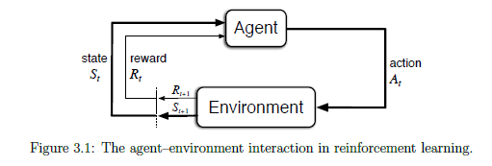


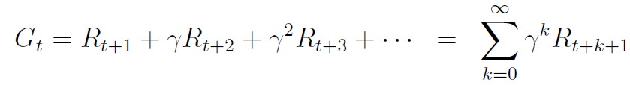
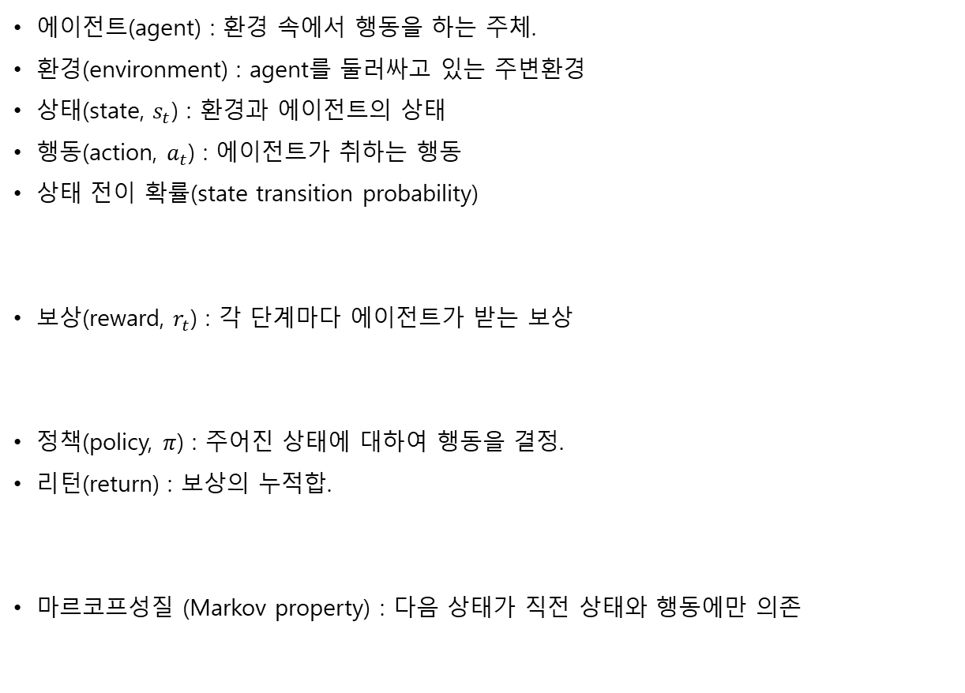
1.1 강화학습 이론 파악
강화학습
MDP : (Finite) Markov Decision Process
에이전트(agent) : 환경 속에서 행동을 하는 주체.
환경(environment) : agent를 둘러싸고 있는 주변환경
상태(state, $s_{t}$) : 환경과 에이전트의 상태
행동(action, $a_{t}$) : 에이전트가 취하는 행동
상태 전이 확률(state transition probability)
보상(reward, $r_{t}$) : 각 단계마다 에이전트가 받는 보상
정책(policy, $π$) : 주어진 상태에 대하여 행동을 결정.
리턴(return) : 보상의 누적합.
마르코프성질 (Markov property) : 다음 상태가 직전 상태와 행동에만 의존
(Sutton, 2014), 3.1절 ~ 3.6절
환경적용문제
Notes:
에이전트(agent) : 환경 속에서 행동을 하는 주체. 학습자(learner)이자 행동을 결정하는 주체(decision-maker)
환경(environment) : agent를 둘러싸고 있고 agent에게 영향을 미치는 주변환경. 강화학습에서 환경은 대개 MDP(Markov decision process)로 묘사된다.
상태(state, $s_{t}$) : 환경의 상태, 에이전트의 상태
행동(action, $a_{t}$) : agent가 취하는 행동
보상(reward, $r_{t}$) : 각 단계마다 agent가 받는 보상
정책(policy, $π$) : 주어진 상태에 대하여 행동을 결정. 정확하게는, 주어진 상태에 대한 행동들의 이산확률분포. 최적 정책을 찾는 것이 강화학습의 목적
리턴(return) : 보상의 누적합.
마코프성질 (Markov property) : 다음 상태가 직전 상태와 행동에만 의존. RL의 기본 가정

Slide 5
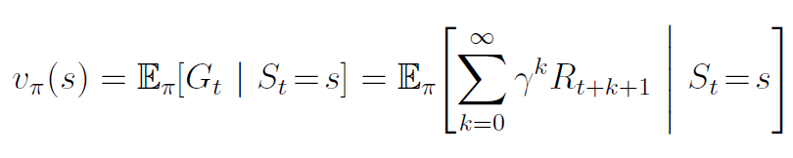
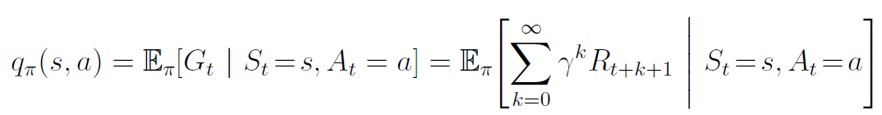
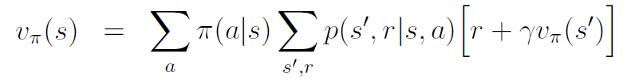

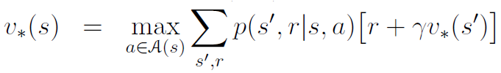
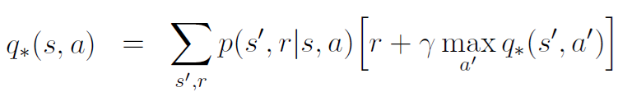
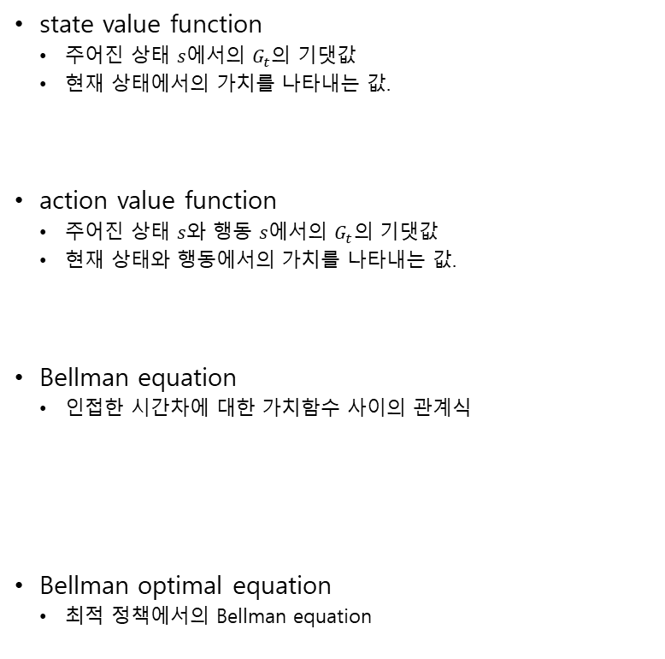
1.1 강화학습 이론 파악
강화학습
가치함수와 Bellman equation
state value function
  주어진 상태 $s$에서의 $G_{t}의$ 기댓값
  현재 상태에서의 가치를 나타내는 값.
action value function
  주어진 상태 $s와$ 행동 $s$에서의 $G_{t}의$ 기댓값
  현재 상태와 행동에서의 가치를 나타내는 값.
Bellman equation
  인접한 시간차에 대한 가치함수 사이의 관계식
Bellman optimal equation
  최적 정책에서의 Bellman equation
(Sutton, 2014), 3.7절 ~ 3.8절
Notes:
상태함수를 알면 강화학습 문제가 풀린다. 가령 Q function을 알면 주어진 state에서 어떤 action을 취하는 것이 가장 효과적인지가 결정되는 셈이기 때문이다. Q function을 알면 최적 정책도 결정되는 셈이다. DQN 또한 Q function을 근사하는 데 그 초점을 둔다.

Slide 6
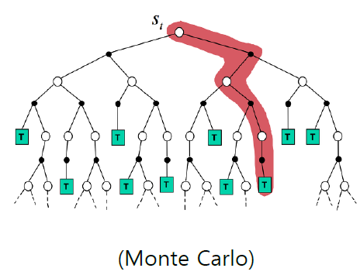

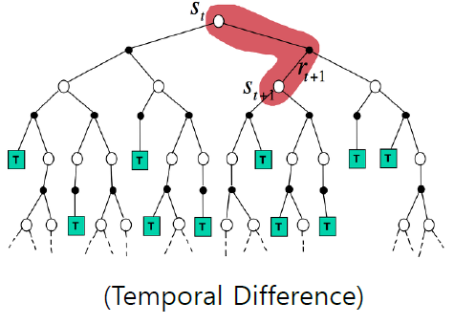

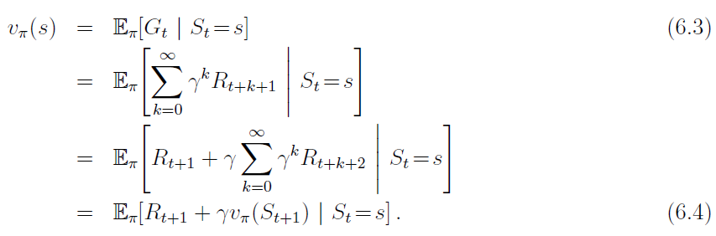
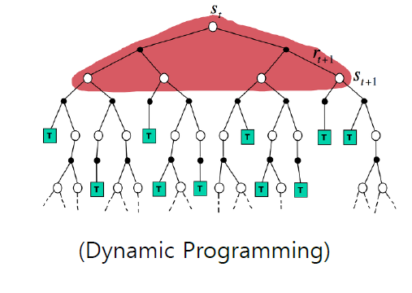
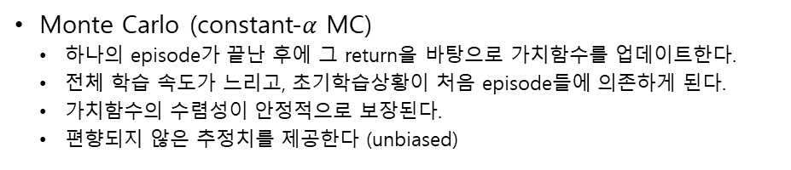
1.1 강화학습 이론 파악
강화학습
policy evaluation(prediction)의 두 방법 MC, TD
Monte Carlo (constant-$α$ MC)
  하나의 episode가 끝난 후에 그 return을 바탕으로 가치함수를 업데이트한다.
  전체 학습 속도가 느리고, 초기학습상황이 처음 episode들에 의존하게 된다.
  가치함수의 수렴성이 안정적으로 보장된다.
  편향되지 않은 추정치를 제공한다 (unbiased)
Temporal Difference (TD(0))
  매 step마다 가치함수를 업데이트한다. (online)
  추정치로 추정치를 업데이트한다. (boostrapping)
  수렴속도는 빠르다.
관련 식
(Sutton, 2014), 6.1절
Notes:
Monte Carlo 방법은 에피소드가 다 끝날 때까지 기다렸다가 도출된 return을 바탕으로 가치함수를 업데이트한다.
반면 TD는 매 step마다 가치함수를 update한다. 이 경우는 추정치로 추정치를 업데이트하는 boostrapping에 해당한다.
수렴속도가 빠르고 가치함수의 수렴도 보장되어 있다.
But are TD methods sound? Certainly, it is convenient to learn one guess from the next, without waiting for an actual outcome, but can we still guarantee convergence to the correct answer? Happily, the answer is yes. For any fixed policy \pi, the TD algorithm described above has been proved to converge to $v_\pi$, in the mean for a constant step-size parameter if it is suciently small, and with probability 1 if the step-size parameter decreases according to the usual stochastic approximation conditions (2.7).

Slide 7
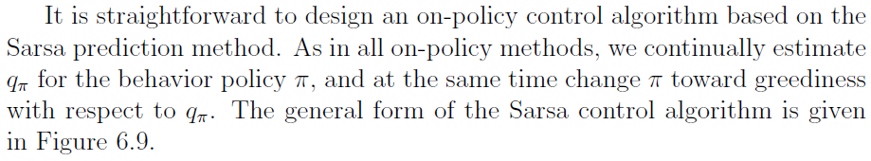
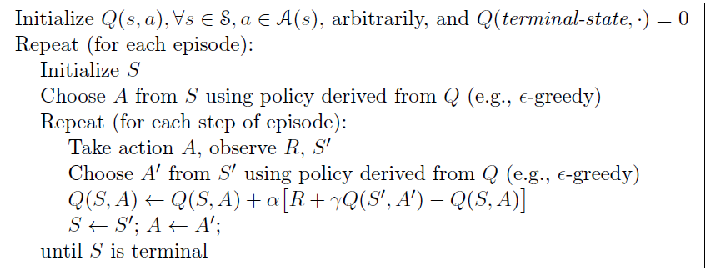
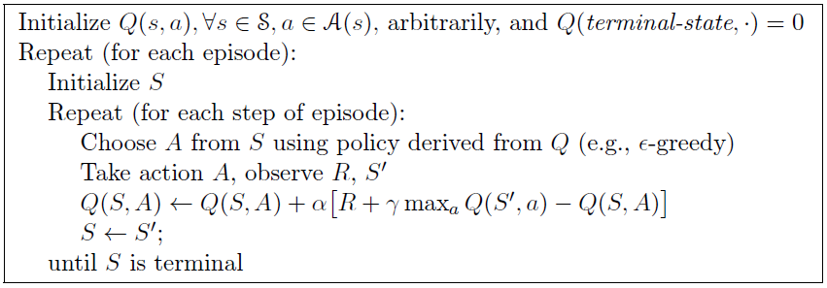
1.1 강화학습 이론 파악
강화학습
SARSA와 Q-Learning
*종종 다음과 같은 용어를 사용한다.
policy evaluation : prediction problem
policy improvement : control problem
SARSA
  on-policy TD method
  prediction
  control
Q-learning
  off-policy TD control algorithm (Watkins,1989)
  prediction
  pseudo-code
(Sutton, 2014), 6.4절, 6.5절

Slide 8
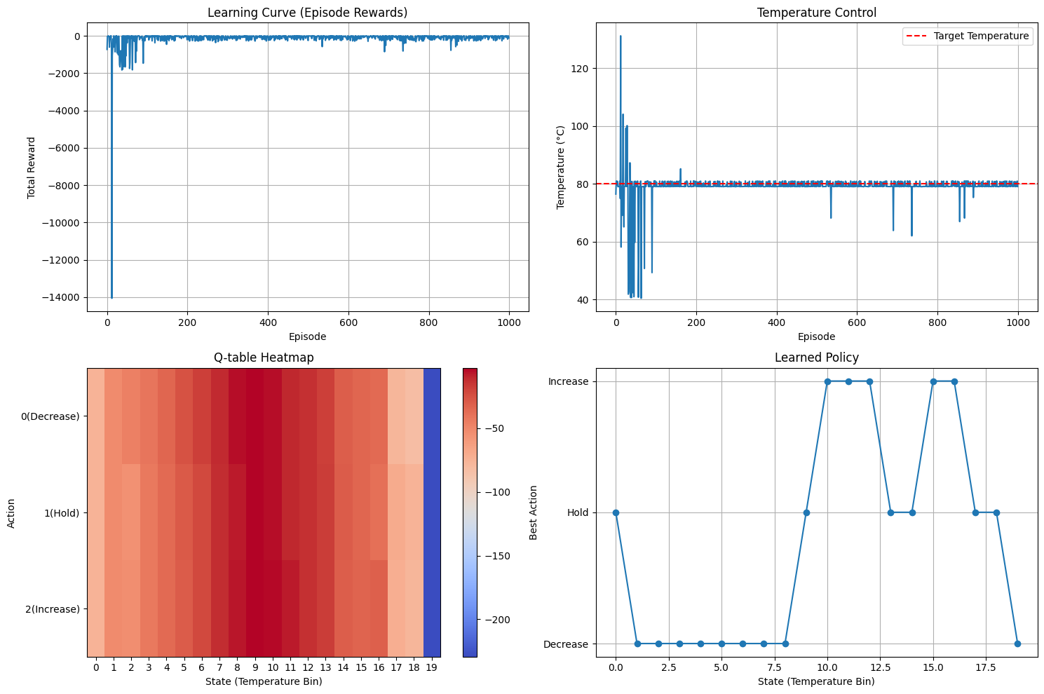
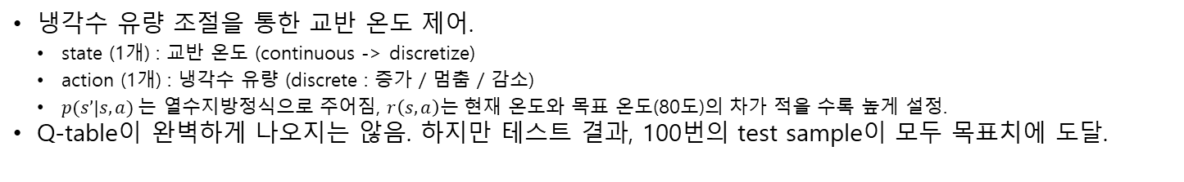
1.2 강화학습 예제 코드 작성 : Q-learning - 온도제어
강화학습
Q-learning을 통한 연속교반탱크반응기(CSTR)의 온도 제어
냉각수 유량 조절을 통한 교반 온도 제어.
  state (1개) : 교반 온도 (continuous -> discretize)
  action (1개) : 냉각수 유량 (discrete : 증가 / 멈춤 / 감소)
  $p(s’|s,a)$는 열수지방정식으로 주어짐, $r\left(s,a\right)는$ 현재 온도와 목표 온도(80도)의 차가 적을 수록 높게 설정.
Q-table이 완벽하게 나오지는 않음. 하지만 테스트 결과, 100번의 test sample이 모두 목표치에 도달.
Notes:
1. 학습에 따른 total reward 그래프. episode가 진행됨에 따라 학습이 잘 진행됨.
2. 학습에 따른 최종 온도의 그래프. episode가 진행됨에 따라 최종온도는 목표온도와 가까워짐.
3. 학습 이후의 Q-table. x축은 state, y축은 action. 온도(state)가 가운데 있을 수록 Q값이 큰 경향. 110도가 넘어가면 큰 페널티를 받으므로 오른쪽 끝은 낮은 Q값을 가짐.
4. 각 state에 대한 최적 action. 왼쪽 state는 교반온도가 낮으므로 냉각수의 양을 줄여서 (Decrease) 교반온도를 높여야 함. 오른쪽 state는 교반온도가 높으므로 냉각수의 양을 높여서 (Increase) 교반온도를 낮춰야 함. 왼쪽은 대체로 최적 action이 잘 배정되어 있지만 오른쪽은 잘 배정되지 않는 경향. 따라서 Q-table이 완벽하다고 볼 수는 없다. 또한 주어진 s에 따른 Q(s,a)의 값이 a별로 큰 차이가 나지는 않는 이슈도 있음.
5. 하나의 test sample에 대하여 학습된 agent를 테스트. 성공적으로 목표온도에 도달.

Slide 9
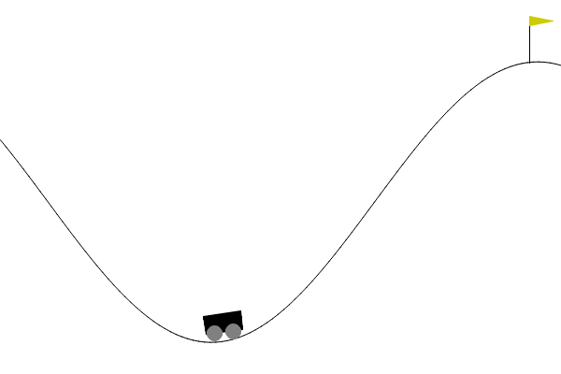
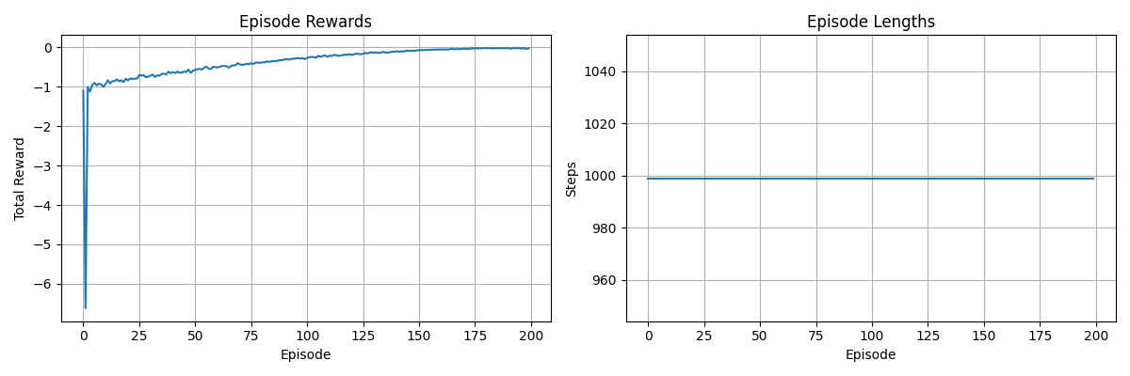
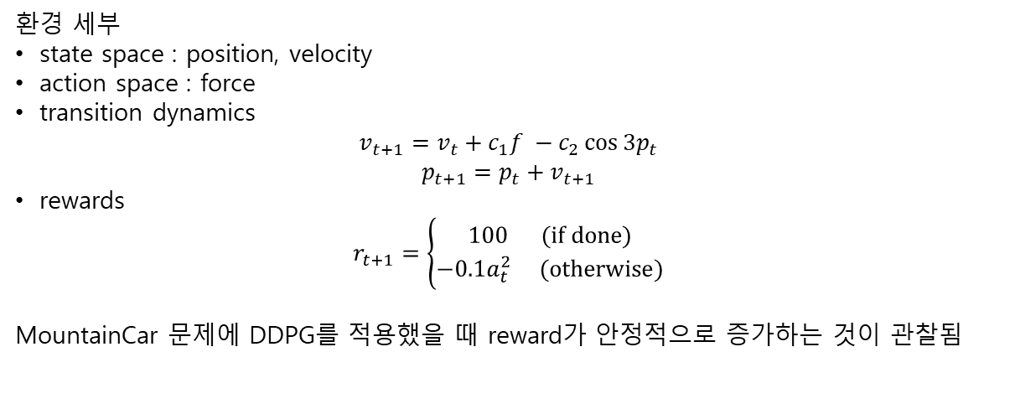
1.2 강화학습 예제 코드 작성 : DDPG - MountainCar
서부발전
gymnasium 모듈의 MountainCar 문제
환경 세부
state space : position, velocity
action space : force
transition dynamics
$$v_{t+1}=v_{t}+c_{1}f −c_{2}\cos{3p_{t}}$$
$p_{t+1}=p_{t}+v_{t+1}$
rewards
$$r_{t+1}=\left\{\begin{aligned}100 (\text{if} \text{done}\text{)} \\ −0.1a_{t}^{2} (\text{otherwise}\text{)}\end{aligned}\right.$$
MountainCar 문제에 DDPG를 적용했을 때 reward가 안정적으로 증가하는 것이 관찰됨

Slide 10
1.3 서부발전 문제 적용 : 해결방안
서부발전
서부발전 문제 해결방안 (파이썬)
  next state를 얻지 못한다는 문제는 다음의 두 방향으로 해결할 수 있다. 1안은 next state를 얻는 state transition model(surrogate model)을 직접 구성하는 것이고 2안은 다음 행의 state를 next state로 치환하는 것이다 (Offline-RL). 그밖에 TB3+BC, BCQ, CQL, IQL 등의 방법론도 (연구소 측에서) 거론되었다.
1. 환경모델 생성
  historical data를 사용해 transition dynamics를 최대한 근사한다. 그러면 next state를 얻을 수 있으므로, 정확히 MountainCar 와 같은 세팅 하에서 문제를 해결할 수 있음.
2. Offline RL
  next state를 다음 행의 state로 두어서 학습한다. 환경과 상호작용 없이 이미 수집된 데이터만으로 정책을 학습.
3. 기타 방법론들
  BC (Behavior Cloning)
  BCQ (Batch-Constrained Q-learing)
  CQL(Conservative Q-learning)
  IQL(Implicit Q-learning)
  지도학습과 유사한 접근법

Slide 11
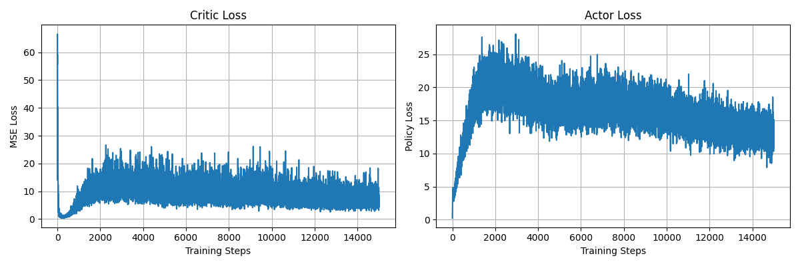
1.3 서부발전 문제 적용 : Offline RL
서부발전
Offline RL 문제를 통해 서부발전 문제에 적용
  주요 변수 4개를 state로 지정하고 그 중 네번째 state인 NOx 농도를 특정 값에 가깝게 하도록 보상함수를 설정. action은 희석질소유량으로 지정. 5초간격 일주일치의 서부발전 데이터를 전처리하여 Offline DDPG에 입력하였음. 해당 알고리즘은 agent가 환경과 상호작용하며 학습하지 않고, 이미 발생한 (s, a, r s’)의 값으로 네트워크를 학습함.보상함수가 수렴하지 않으며 안정적인 학습이 일어나지 않음.

Slide 12
2. 강화학습 9월 계획
강화학습 testbed 환경 구축 및 실험
서부발전 문제에 맞는 알고리즘 case-study
서부발전 강화학습 적용
수정된 IMS 노드 테스트 지원

Slide 13


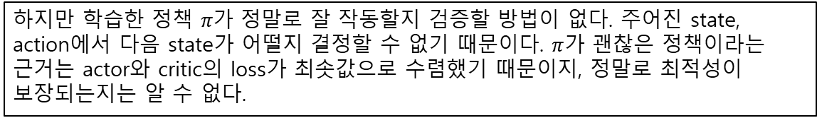
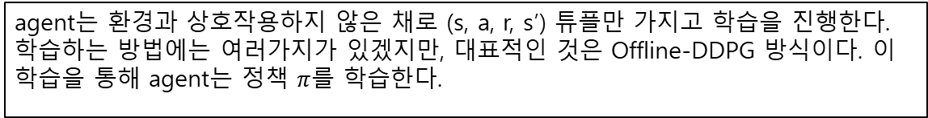

2.1 강화학습 testbed 환경 구축 및 실험 : testbed 환경의 필요성
서부발전
현행 강화학습 체계의 한계
현재 서부발전과 같은 문제에서는 historical data가 입력으로 주어져서 그것으로 정책을 학습하는 데에 그친다. 학습된 정책이 정말로 좋은 결과를 낼 수 있는지 여부는 알 수 없다.
발전소의 시간대별 주요 변수들의 계측값을 historical data라고 한다. 현행강화학습 체계는 historical data를 입력으로 받아 학습한다.
$$π$$
agent는 환경과 상호작용하지 않은 채로 (s, a, r, s’) 튜플만 가지고 학습을 진행한다. 학습하는 방법에는 여러가지가 있겠지만, 대표적인 것은 Offline-DDPG 방식이다. 이 학습을 통해 agent는 정책 $π$를 학습한다.
$$test$$
하지만 학습한 정책 $π가$ 정말로 잘 작동할지 검증할 방법이 없다. 주어진 state, action에서 다음 state가 어떨지 결정할 수 없기 때문이다. $π$가 괜찮은 정책이라는 근거는 actor와 critic의 loss가 최솟값으로 수렴했기 때문이지, 정말로 최적성이 보장되는지는 알 수 없다.

Slide 14
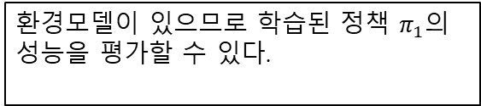


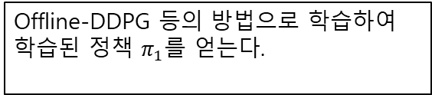
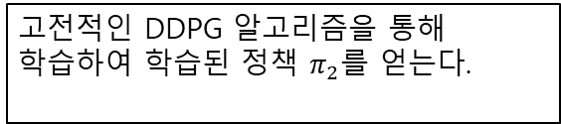

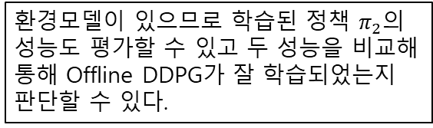
2.1 강화학습 testbed 환경 구축 및 실험 : testbed 환경의 필요성
서부발전
testbed 환경 구축시
환경모델이 확정된 testbed 환경을 만들어두면 테스트가 가능해진다. 이때의 testbed 환경은 서부발전 환경을 모사하는 환경이라기보다는 일반적인 환경이다. 이 testbed를 통해 정말로 학습된 정책이 올바르게 작동하는지 테스트해볼 수 있고, 고전적인 강화학습 방법으로 학습한 정책과도 그 결과를 비교할 수 있다. (강교수님 의견)
$$env$$
현재 상태와 현재 행동이 주어졌을 때 다음 보상과 다음 상태를 결정하는 체계를 환경모델이라고 한다.
적절한 정책을 활용하여 s, a, r, s’를 얻어나간다. 이를 통해 historical data를 얻을 수 있다.
$$π$$
Offline-DDPG 등의 방법으로 학습하여 학습된 정책 $π_{1}$를 얻는다.
고전적인 DDPG 알고리즘을 통해 학습하여 학습된 정책 $π_{2}를$ 얻는다.
$$test$$
환경모델이 있으므로 학습된 정책 $π_{1}$의 성능을 평가할 수 있다.
환경모델이 있으므로 학습된 정책 $π_{2}$의 성능도 평가할 수 있고 두 성능을 비교해 통해 Offline DDPG가 잘 학습되었는지 판단할 수 있다.

Slide 15
2.1 강화학습 testbed 환경 구축 및 실험
서부발전
강화학습 testbed 환경 구축
간단한 제어 문제에 대하여 testbed 환경을 만들어놓았음. 필요시 서부발전 문제와 유사한 환경을 추가적으로 만들어 모델 테스트에 사용할 수 있음.

Slide 16
2.2 서부발전 문제에 맞는 알고리즘 case-study
서부발전
historical data에 적용 가능한 강화학습 알고리즘 case study
서부발전 문제와 같이 historical data가 주어진 경우에 대해 적용할 수 있는 강화학습 방법론들은 대표적으로 다음과 같음. 각 방법론들을 조사하고 서부발전 상황에 맞는지 확인하는 과정이 필요함.
BC (behavior cloning)
CQL(Conservative Q-Learning)
  지도학습 방식으로 전문가의 행동을 모방
  (state, action)쌍으로 정책 학습
  Bellman equation으로 Q값을 학습하되 보수적으로 학습.
  CQL 정규화를 통해 데이터에 없는 action의 Q값을 낮춤.
  IQL에 비해 구현이 복잡하고 계산비용이 높음.
(
BCQ(Batch-Consrained deep-Q-learning)
IQL(Implicit Q-Learning)
  Q함수가 아닌 V함수를 먼저 추정하는 방식
  구현이 직관적이고 안정적이며 단순하며 성능도 우수한 편.
  데이터셋에 있는 액션들과 비슷한 액션만 선택하는 방식.
  과적합 문제가 쉽게 일어날 수 있음.

Slide 17
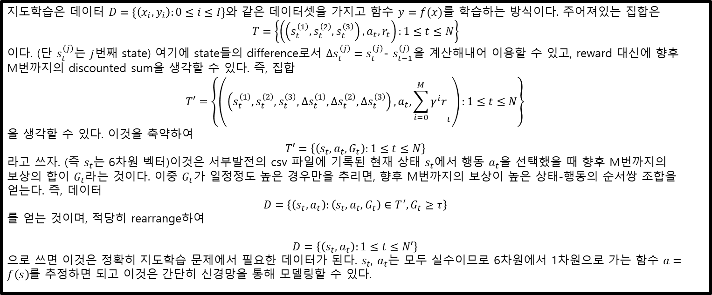
2.3 서부발전 강화학습 적용 : Behavior Cloning
서부발전
BC(behavior cloning, 변형버전)
historical data는 $(s,a,r)$ 나열이다. $r$의 값이 일정 값 이상인 행들의 (s,a)를 모아서 함수 $a=f(s)$를 추정할 수 있다. 조금 더 강화학습적으로 적용하려면, r의 discounted sum (of length M)이 일정 값 이상인 행들의 $(s,a)$를 모아서 그것으로 지도학습을 진행하여 함수 $a=f(s)$를 추정할 수 있다. 자세한 사항은 아래 설명 참고.
지도학습은 데이터 $D=\{\left(x_{i}, y_{i}\right):0≤i≤I\}와$ 같은 데이터셋을 가지고 함수 $y=f(x)$를 학습하는 방식이다. 주어져있는 집합은
$$T=\left\{\left(\left(s_{t}^{\left(1\right)},s_{t}^{\left(2\right)},s_{t}^{\left(3\right)}\right),a_{t},r_{t}\right):1≤t≤N\right\}$$
이다. (단 $s_{t}^{\left(j\right)}$는 $j$번째 state) 여기에 state들의 difference로서 ${Δs}_{t}^{\left(j\right)}=s_{t}^{\left(j\right)}$- $s_{t−1}^{\left(j\right)}$을 계산해내어 이용할 수 있고, reward 대신에 향후 M번까지의 discounted sum을 생각할 수 있다. 즉, 집합
$$T′=\left\{\left(\left(s_{t}^{\left(1\right)},s_{t}^{\left(2\right)},s_{t}^{\left(3\right)},{Δs}_{t}^{\left(1\right)},Δs_{t}^{\left(2\right)},{Δs}_{t}^{\left(3\right)}\right),a_{t},{\sum_{i=0}^{M}{γ^{i}r}}_{t}\right):1≤t≤N\right\}$$
을 생각할 수 있다. 이것을 축약하여
$$T′=\left\{\left(s_{t},a_{t},G_{t}\right):1≤t≤N\right\}$$
라고 쓰자. (즉 $s_{t}$는 6차원 벡터)이것은 서부발전의 csv 파일에 기록된 현재 상태 $s_{t}$에서 행동 $a_{t}$을 선택했을 때 향후 M번까지의 보상의 합이 $G_{t}라$는 것이다. 이중 $G_{t}$가 일정정도 높은 경우만을 추리면, 향후 M번까지의 보상이 높은 상태-행동의 순서쌍 조합을 얻는다. 즉, 데이터
$$D=\left\{\left(s_{t}, a_{t}\right):\left(s_{t}, a_{t}, G_{t}\right)∈T^{′}, G_{t}≥τ\right\}$$
를 얻는 것이며, 적당히 rearrange하여
$$D=\left\{\left(s_{t}, a_{t}\right):1≤t≤N′\right\}$$
으로 쓰면 이것은 정확히 지도학습 문제에서 필요한 데이터가 된다. $s_{t}$, $a_{t}는$ 모두 실수이므로 6차원에서 1차원으로 가는 함수 $a=f\left(s\right)$를 추정하면 되고 이것은 간단히 신경망을 통해 모델링할 수 있다.

Slide 18
2.3 서부발전 강화학습 적용 : IQL
서부발전
IQL(Implicit Q-learning)
CQL에 비해 간단한 알고리즘이기 때문에 적용해볼만 함. 아직 상세한 사항은 숙지하지 못했음.

Slide 19
2.4 수정된 IMS 노드(DDPG) 테스트 지원
서부발전
노드 테스트 지원
현재 DDPG를 비롯한 강화학습 알고리즘들은 몇몇 데이터셋에 대해서만 테스트가 진행되었다. 여기서 테스트라 함은, agent의 훈련 이후에 agent를 테스트하는 것이 아니라, agent의 훈련이 잘 되는지를 테스트하는 것을 말한다. 다양한 조업 데이터 및 tabular data를 통해 연구소 팀의 IMS 노드 테스트 지원을 할 예정.

